Slide 1
Skills 图解教程
零基础入门指南
AI 代理技能系统 | 提高开发效率 | 提升代码质量

Slide 2
教程概述
本教程通过 5 张图表，帮助零基础的你快速理解 Skills 仓库的核心概念和使用方法。
图表列表：
1. 整体架构图 - 了解 Skills 的整体结构
2. 工作流程图 - 掌握日常开发流程
3. 安装步骤图 - 学习如何安装和设置
4. 功能对比图 - 了解各个技能的用途
5. 核心概念图 - 理解关键概念和关系
学习路径：
- 初学者：阅读整体架构图 → 学习安装步骤 → 查看核心概念
- 进阶者：研究功能对比 → 实践技能组合 → 参与社区

Slide 3
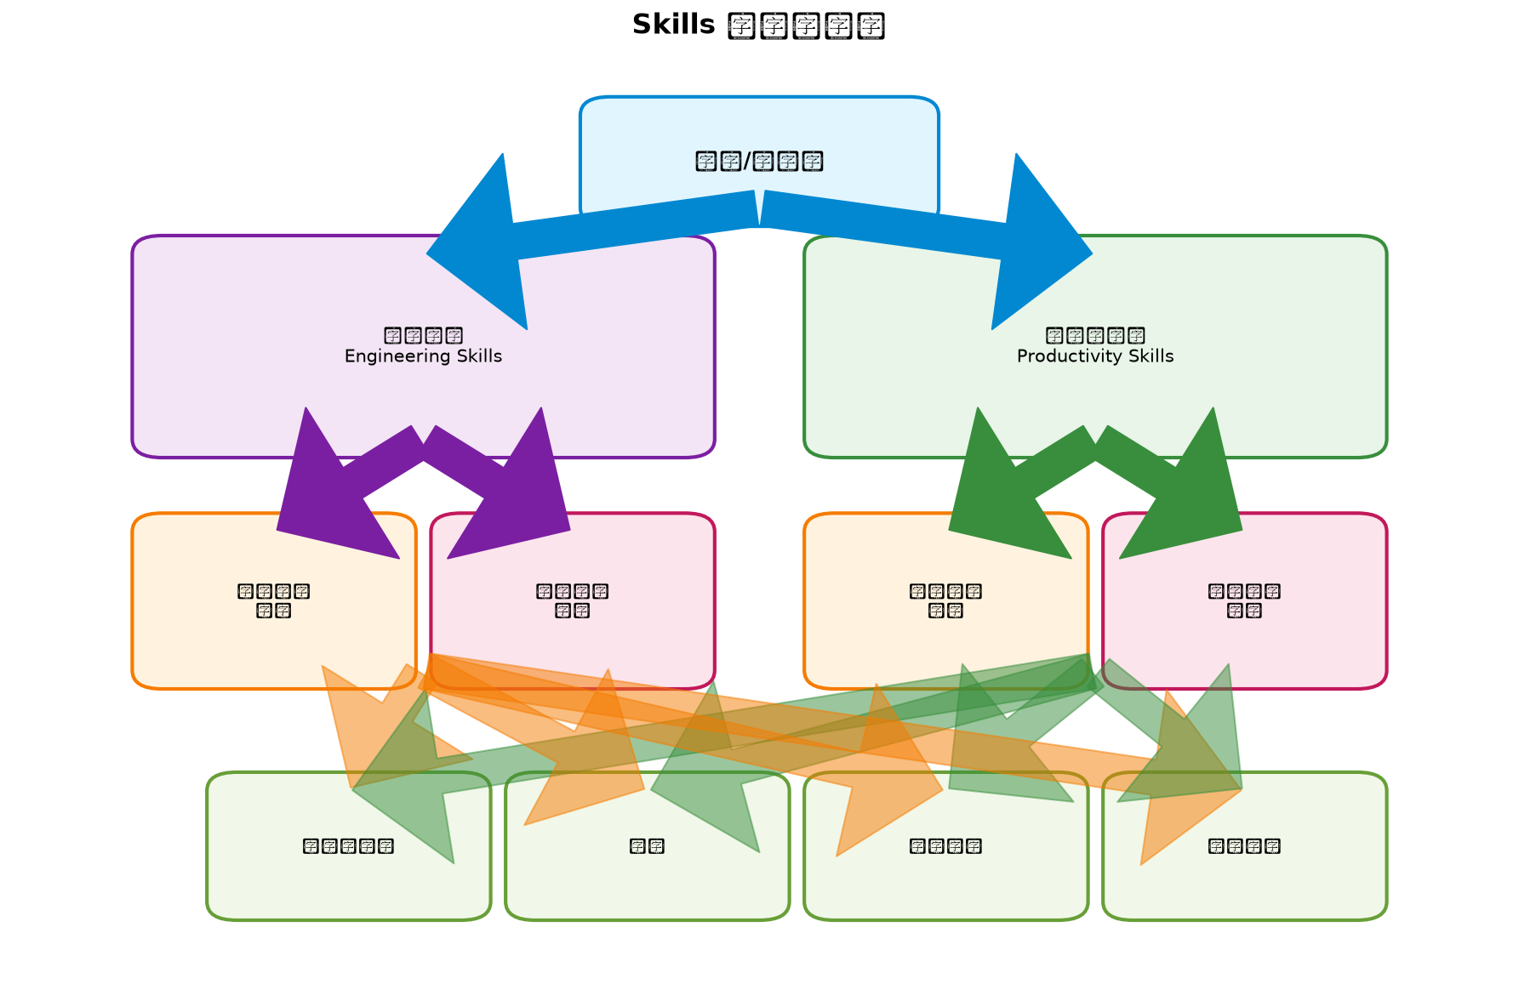
1. 整体架构图

Slide 4
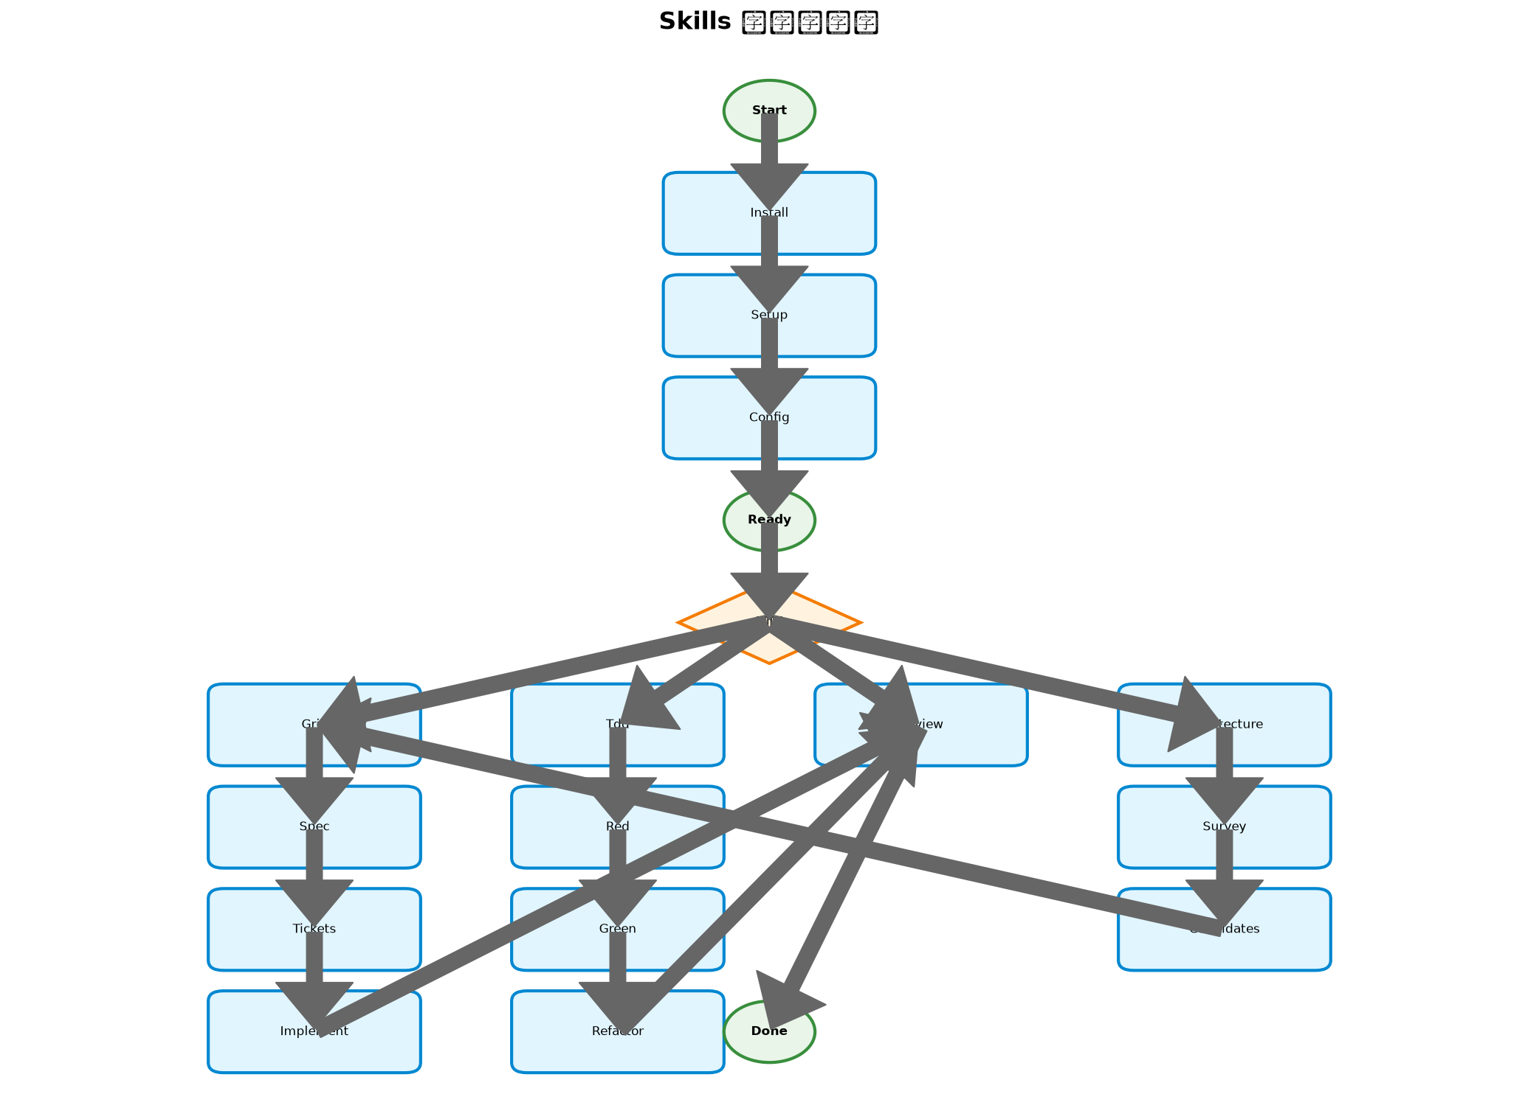
2. 工作流程图

Slide 5
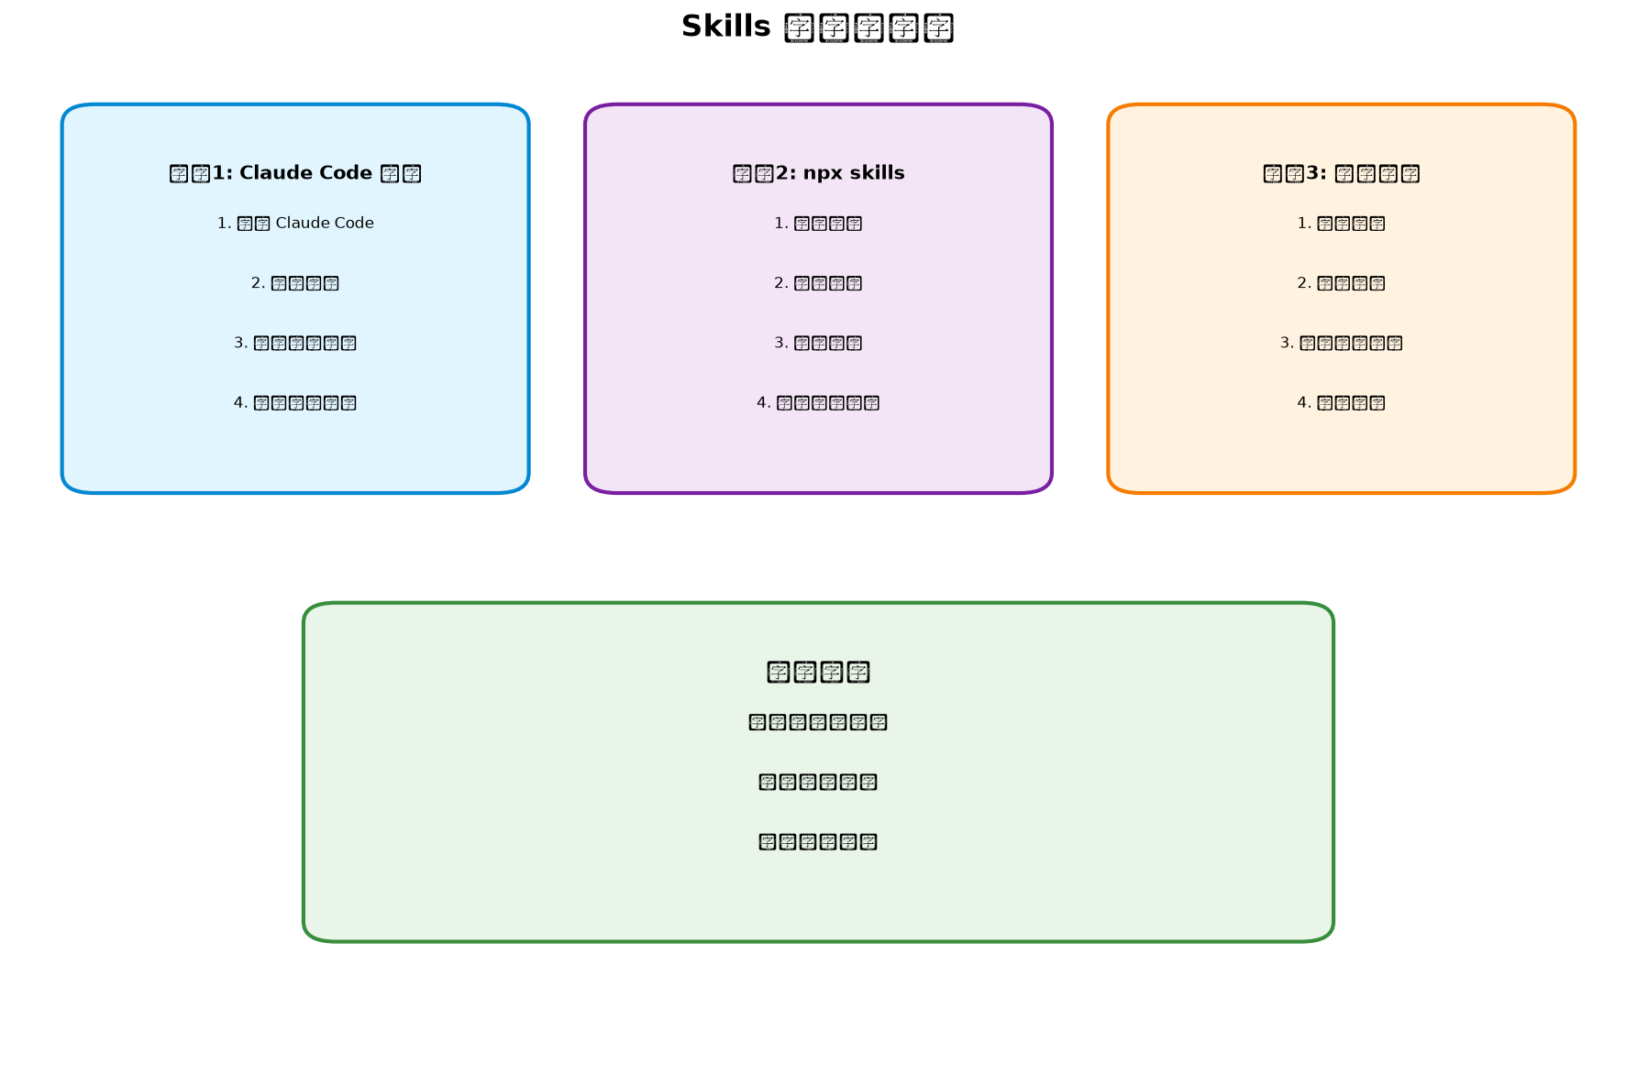
3. 安装步骤图

Slide 6
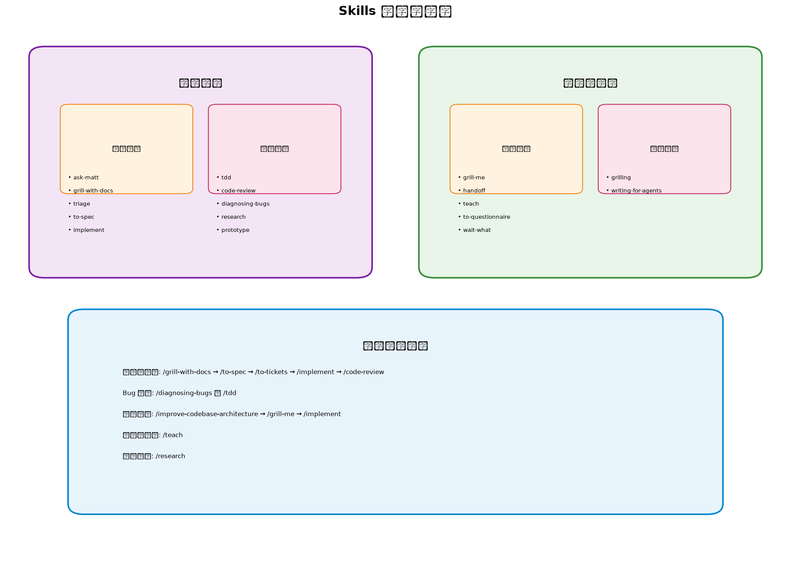
4. 功能对比图

Slide 7
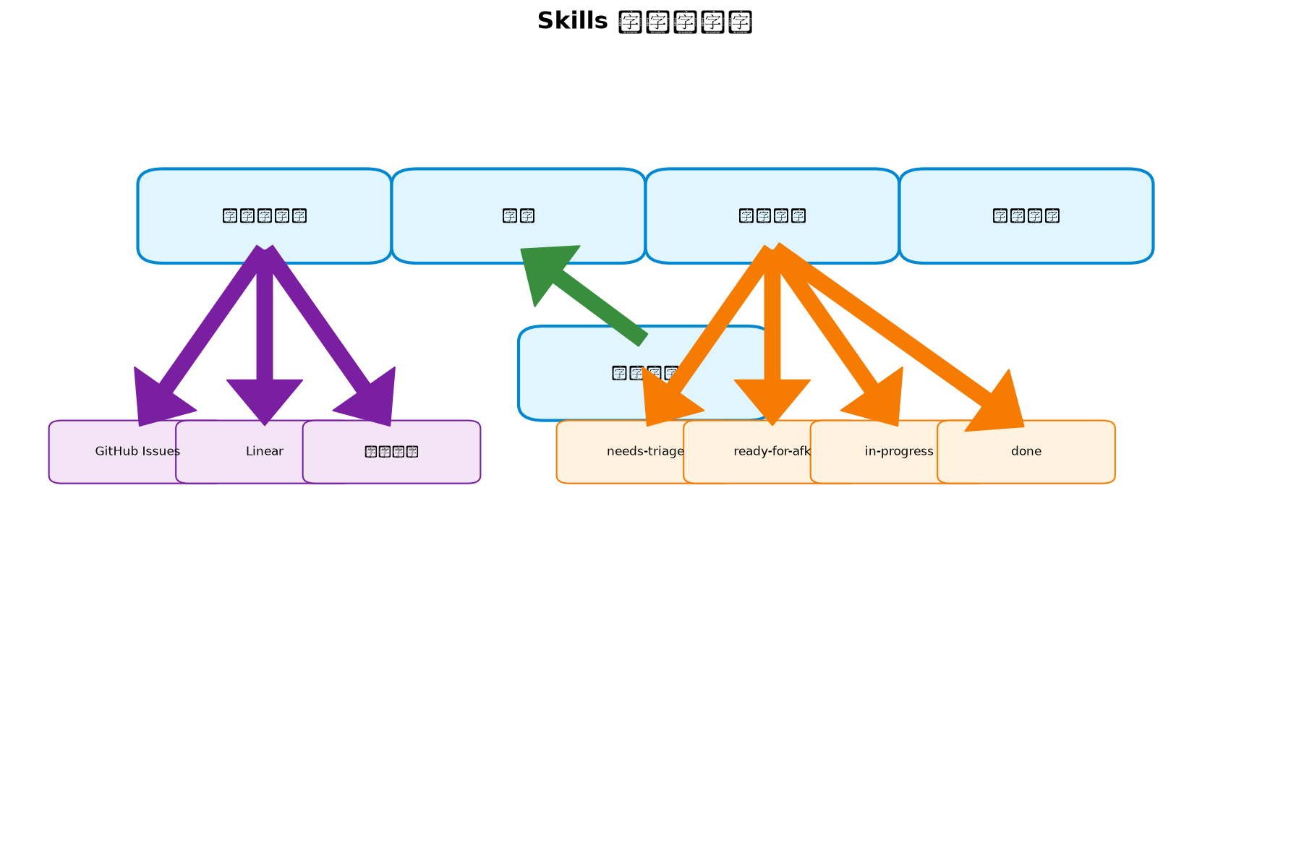
5. 核心概念图

Slide 8
技能分类详解
工程技能 (Engineering Skills)
用户调用技能：
- ask-matt - 询问适合的技能
- grill-with-docs - 深入访谈 + 文档
- triage - 问题分类
- to-spec - 创建规格说明
- implement - 实现功能
- wayfinder - 规划大型任务
模型调用技能：
- tdd - 测试驱动开发
- code-review - 代码审查
- diagnosing-bugs - 诊断 Bug
- research - 技术研究
- prototype - 原型设计
生产力技能 (Productivity Skills)
用户调用技能：
- grill-me - 深入访谈
- handoff - 交接文档
- teach - 教学功能
- to-questionnaire - 创建问卷
- wait-what - 澄清误解
模型调用技能：
- grilling - 访谈原语
- writing-for-agents - 为代理写作
技能选择指南：
- 新功能开发：/grill-with-docs → /to-spec → /implement
- Bug 修复：/diagnosing-bugs 或 /tdd
- 架构改进：/improve-codebase-architecture

Slide 9
快速开始
安装 Skills（30秒）：
# 方法1: Claude Code 插件（推荐）
claude plugins install mattpocock-skills
# 方法2: npx skills
npx skills@latest add mattpocock/skills
运行设置命令：
/setup-matt-pocock-skills
开始使用：
/grill-me - 深入访谈新功能
/tdd - 测试驱动开发
/code-review - 代码审查
/ask-matt - 询问适合的技能

Slide 10
更多资源
官方资源：
- 官方仓库：https://github.com/mattpocock/skills
- 官方网站：https://skills.sh
- 文档：https://skills.sh/mattpocock/skills
学习建议：
- 从简单技能开始，逐步深入
- 实践为主，理论为辅
- 善用共享语言，提高效率
- 定期回顾，持续改进
开始你的 Skills 学习之旅吧！

